Slide 1
Desenvolvimento de software do Back ao Front end
Prof Me Igor Maldonado Floôr

Slide 2
Aulas
25/04
Javascript
Typescript
Node.js
Node event loop
17/05
Fastify (API REST)
Upload de arquivos
31/05
SQL Query Builder Knex
Queries
Controle de versões
14/06
Autenticação stateless
JWT
Integração Serviço de IA
Jest

Slide 3
Agenda de hoje
O que é Knex.js?
Por que usar Knex.js?
Instalação e Configuração
Query Builder (querying)
Inserindo novos dados (insert)
Atualizando dados existentes (update)
Deletando dados existentes (delete)
Transações
Segurança de tipos com Typescript
Schema builder
Migrações
Padrão Repository
Testes com Knex.js
O que são seeds e por que usá-los?
Recursos e ferramentas adicionais

Slide 4
1. O que é Knex.js?
Knex.js é um SQL Query Builder para Node.js
Suporta diversos bancos de dados:
PostgreSQL (nosso foco)
MySQL/MariaDB
SQLite3
MSSQL
Oracle
Amazon Redshift
CockroachDB

Slide 5
2. Por que usar Knex.js?
Segurança: Proteção contra injeção de SQL
Portabilidade: Código funciona em diferentes bancos de dados
Produtividade: Sintaxe fluente e encadeada (chaining)
Flexibilidade: Não é um ORM completo, mantém controle sobre as queries
Migrações: Gerenciamento de alterações no esquema do banco
TypeScript: Suporte nativo para tipagem

Slide 6
2. Por que usar Knex.js?
Abordagem | Vantagens | Desvantagens
SQL Puro | Controle total, performance | Repetição de código, vulnerabilidades
Knex.js | Flexibilidade, segurança, migrações | Curva de aprendizado inicial
ORM (Sequelize, TypeORM) | Abstração completa, foco no modelo | Menos controle, overhead

Slide 7
3. Instalação e Configuração
npm install knex –save
npm install pg
npm install typescript ts-node @types/node @types/pg --save-dev

Slide 8
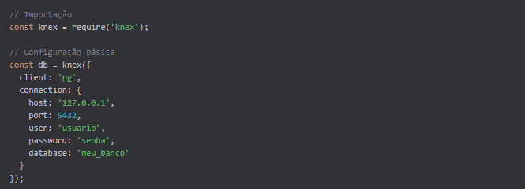
3. Configuração knex

Slide 9
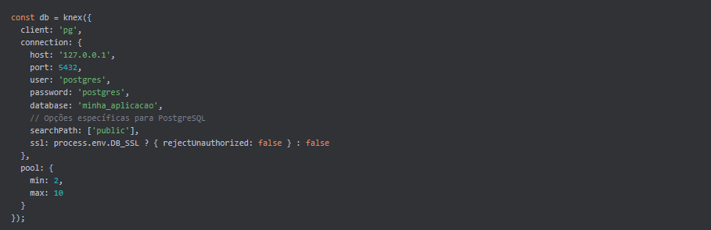
3. Configuração knex

Slide 10
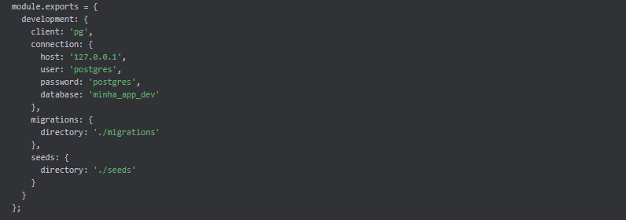
3. Configuração de diretórios knex

Slide 11
4. Introdução ao Query Builder
O Query Builder do Knex.js permite construir consultas SQL de forma programática:
Sintaxe encadeada (chaining)
Proteção contra injeção de SQL
Conversão automática entre formatos de dados
Suporte a promises, callbacks e async/await

Slide 12
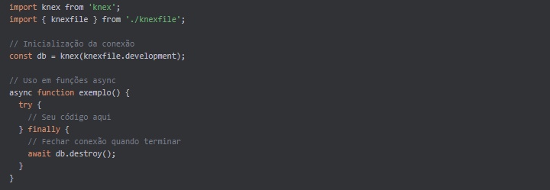
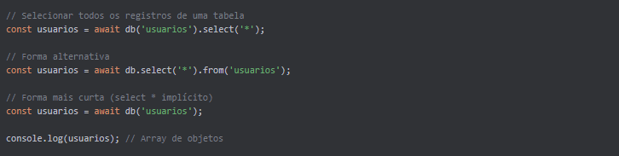
4. Querying todas colunas

Slide 13
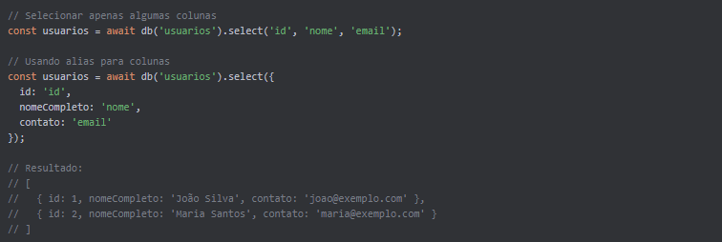
4. Querying colunas específicas

Slide 14
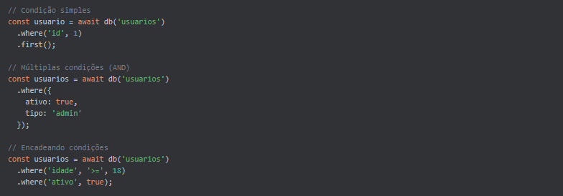
4. Querying com seleção where

Slide 15
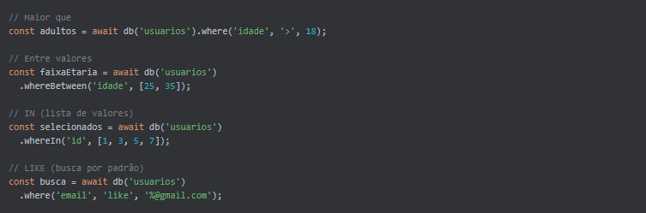
4. Querying com where comparativo

Slide 16
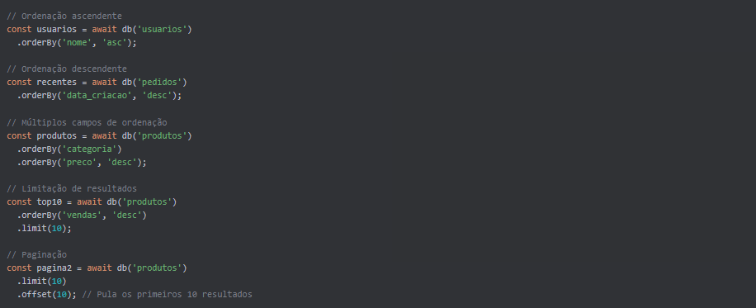
4. Querying com ordenamento e limitação de resultados

Slide 17
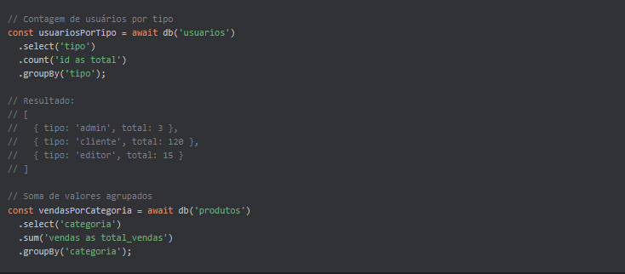
4. Querying com agrupamento groupBy

Slide 18
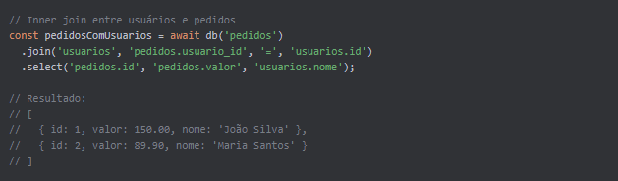
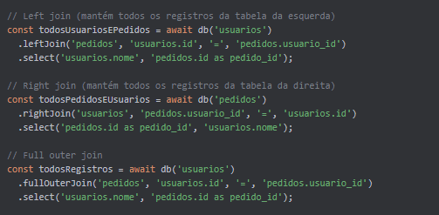
4. Querying com junções (joins)

Slide 19
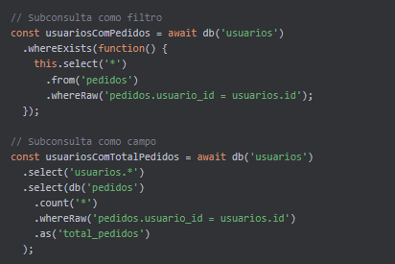
4. Querying com sub-consultas

Slide 20
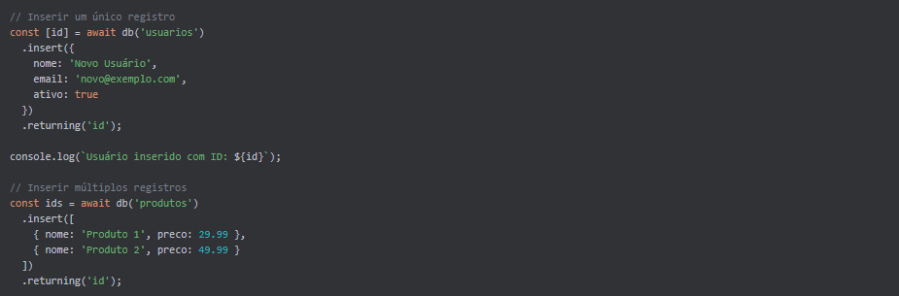
5. Inserindo novos dados (insert)

Slide 21
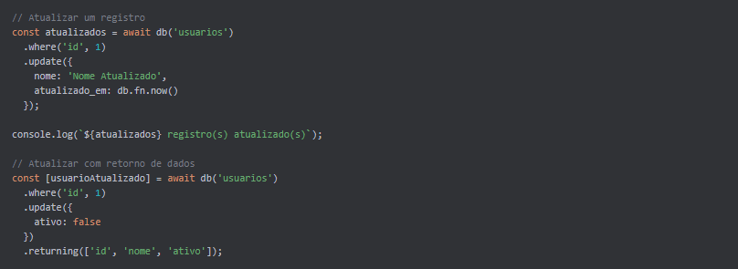
6. Atualizando dados existentes (update)

Slide 22
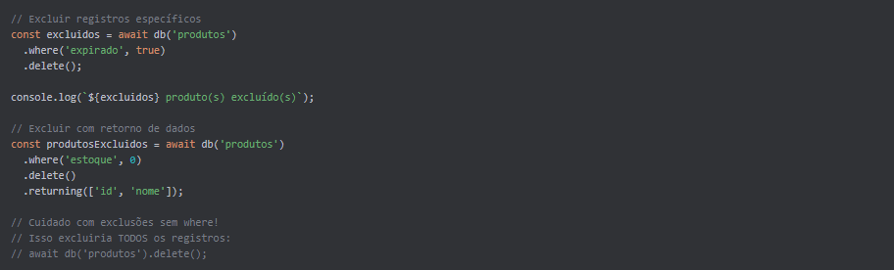
7. Deletando dados existentes (delete)

Slide 23
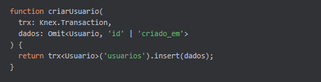
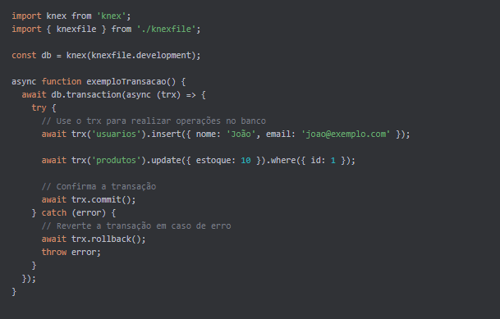
8. Transações

Slide 24
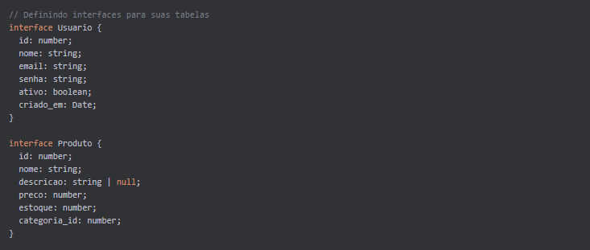
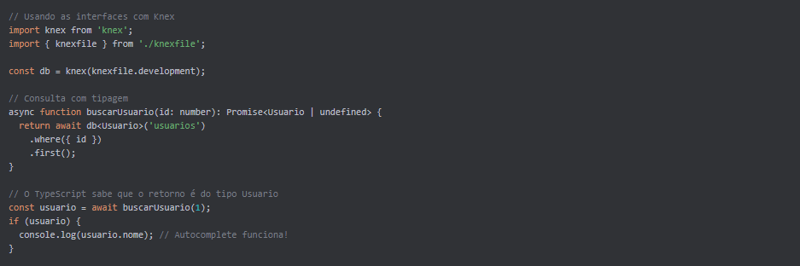
9. Segurança de tipos com Typescript

Slide 25
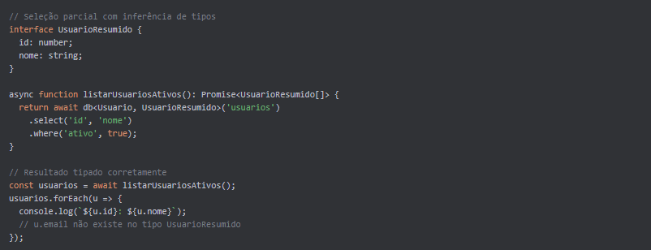
9. Segurança de tipos com Typescript

Slide 26
9. Boas práticas
Defina interfaces para todas as tabelas
Facilita manutenção e previne erros
Use tipos parciais para consultas específicas
Pick<Usuario, 'id' | 'nome'> para selecionar campos
Crie funções de repositório tipadas
Encapsule a lógica de acesso ao banco
Utilize o tipo Knex.Transaction para transações
Evite any - use tipos específicos

Slide 27
10. Schema builder
O Schema Builder do Knex.js permite:
Criar e modificar tabelas
Definir colunas e tipos de dados
Estabelecer relacionamentos
Criar índices e restrições
Gerenciar o esquema do banco de dados
Tudo isso de forma programática e independente do banco de dados!

Slide 28
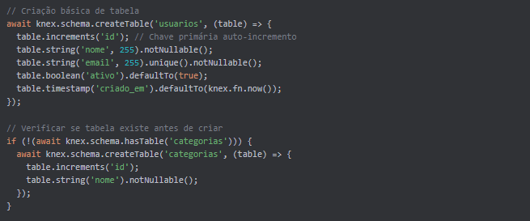
10. Schema builder: criação de tabelas

Slide 29
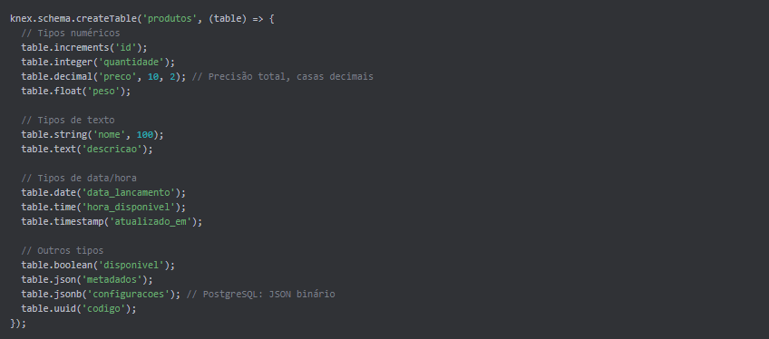
10. Schema builder: especificação de colunas

Slide 30
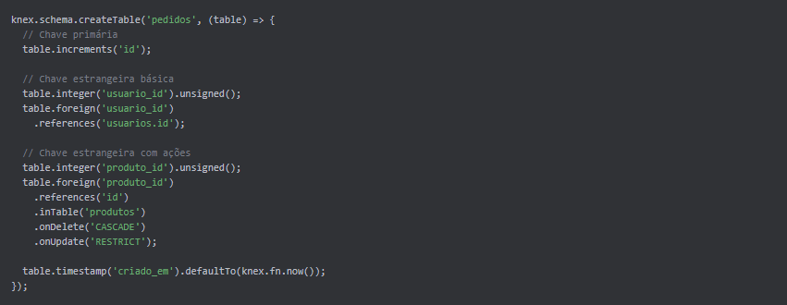
10. Schema builder: especificação de chaves primárias e estrangeiras

Slide 31
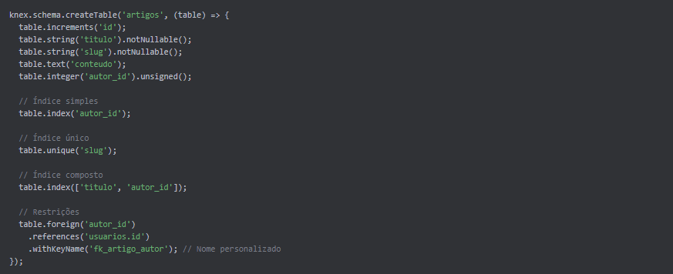
10. Schema builder: especificação de índices e restrições

Slide 32
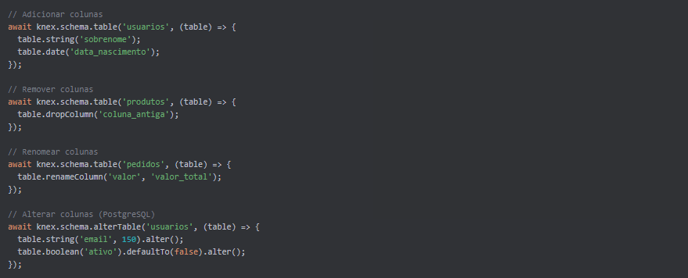
10. Schema builder: modificação de tabela existente

Slide 33
11. Migrações
Migrações são arquivos que descrevem alterações no esquema do banco de dados:
Versionamento do banco de dados: histórico de alterações
Colaboração em equipe: todos usam o mesmo esquema
Ambientes múltiplos: dev, teste, produção sincronizados
Reversibilidade: possibilidade de desfazer alterações
Automação: aplicação consistente de mudanças

Slide 34
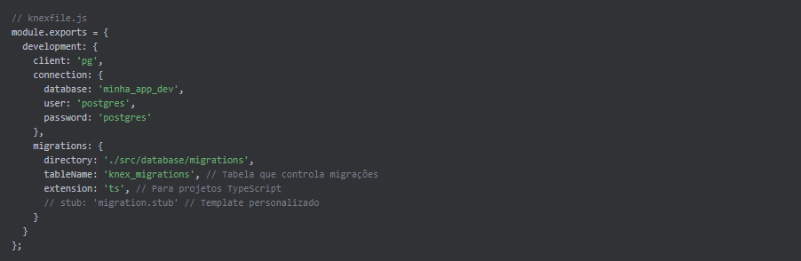
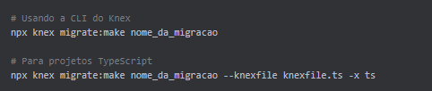
11. Migrações: configuração
Isso cria um arquivo com timestamp: yyyyDDMMxxxxxx_nome_da_migracao.ts
O timestamp garante a ordem de execução das migrações.

Slide 35
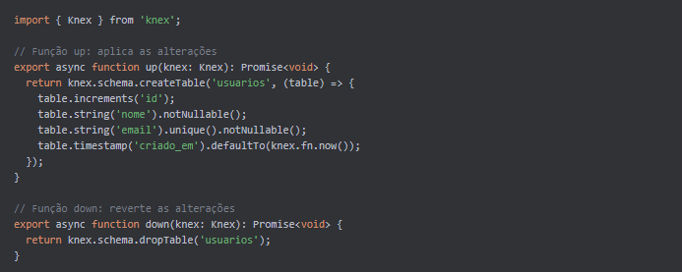
11. Migrações: arquivo de schema
Up: aplicação/evolução do esquema
Down: reversão

Slide 36
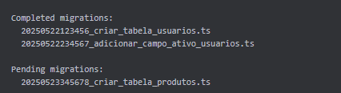
11. Migrações: gerenciamento
# Executar todas as migrações pendentes
npx knex migrate:latest
# Especificar ambiente
npx knex migrate:latest --env production
# Reverter o último lote de migrações
npx knex migrate:rollback
# Reverter todas as migrações
npx knex migrate:rollback --all
# Reverter N lotes
npx knex migrate:rollback --step 2
# Verificar a versão atual
npx knex migrate:currentVersion
# Listar migrações completadas e pendentes
npx knex migrate:list

Slide 37
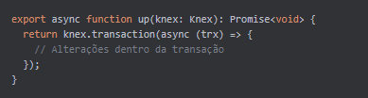
11. Migrações: boas práticas
Uma alteração por migração: facilita rollback
Nomes descritivos: criar_tabela_usuarios, adicionar_campo_email
Teste as funções down: garanta que o rollback funcione
Evite alterar migrações já aplicadas: crie novas migrações
Mantenha migrações idempotentes: podem ser executadas múltiplas vezes sem efeitos colaterais
Use transações: garanta atomicidade das alterações

Slide 38
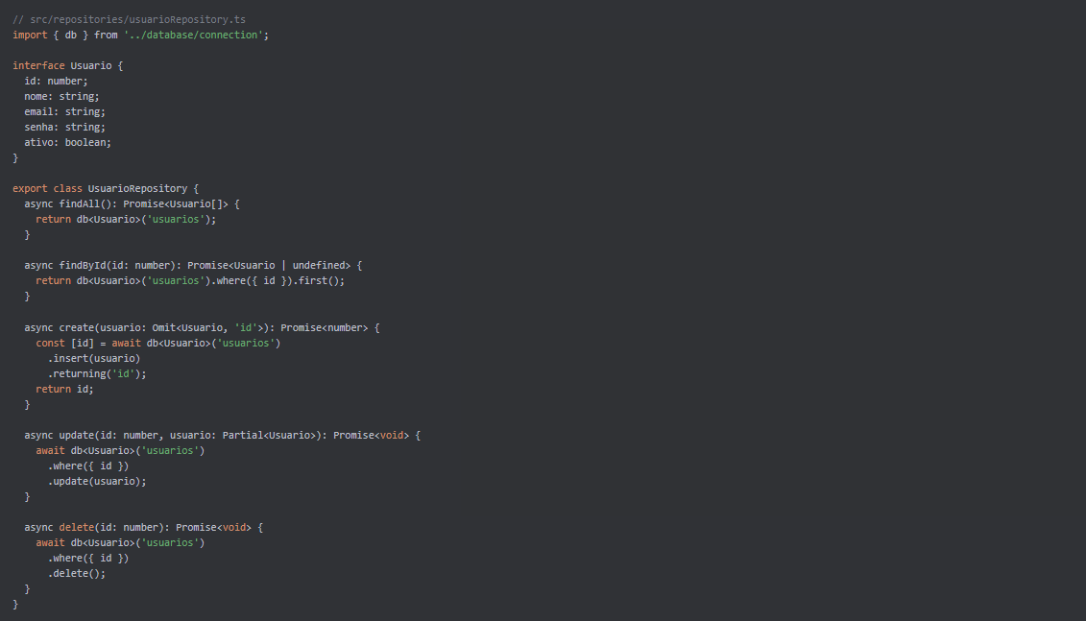
12. Padrão Repository

Slide 39
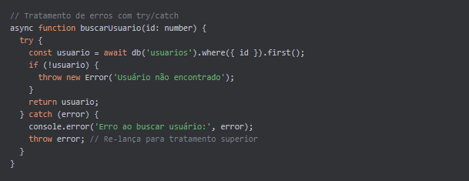
12. Tratamento de erros

Slide 40
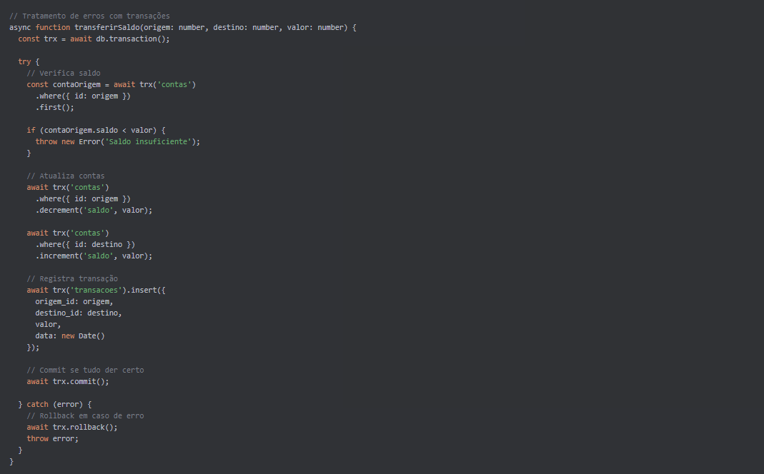
12. Tratamento de erros

Slide 41
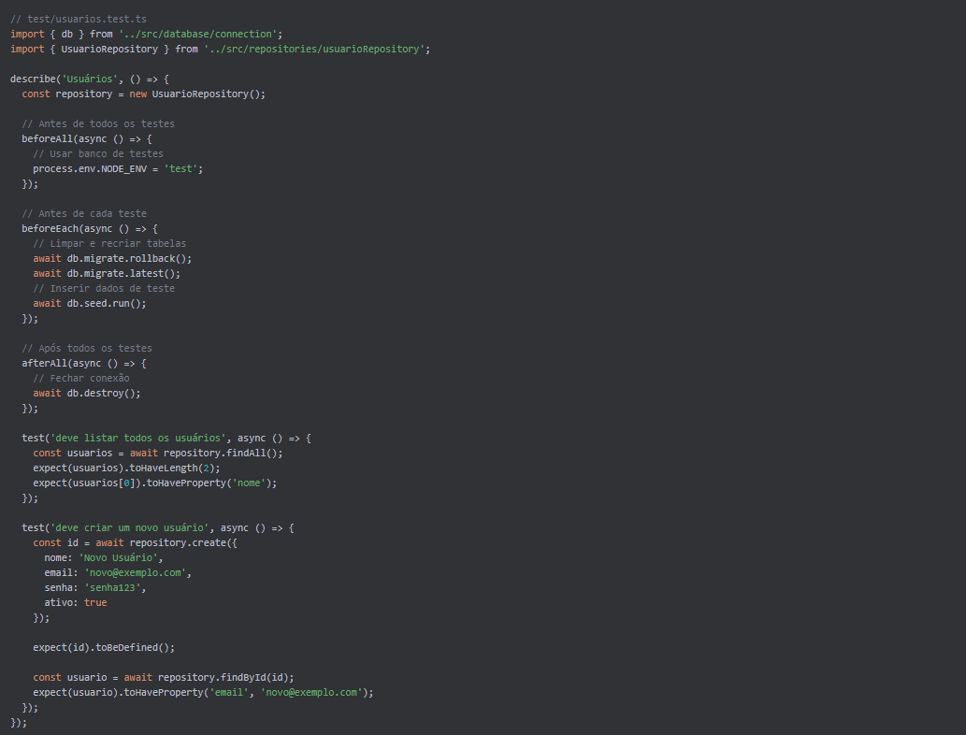
13. Testes com Knex.js

Slide 42
14. O que são seeds e por que usá-los?
Seeds são arquivos que populam o banco de dados com dados iniciais:
Dados de teste: ambiente de desenvolvimento
Dados padrão: configurações, categorias, perfis
Dados de demonstração: para apresentações
Dados iniciais: necessários para o funcionamento da aplicação
Diferente das migrações, seeds podem ser executados repetidamente.

Slide 43
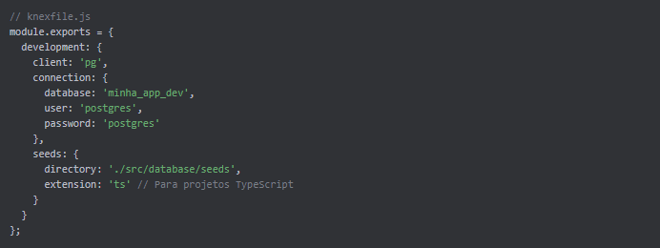
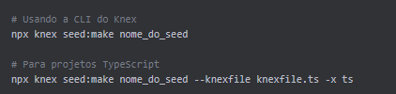
14. Seeds: configuração
Isso cria um arquivo como: usuarios.ts ou 01_usuarios.ts
Os seeds são executados em ordem alfabética, então você pode usar prefixos numéricos para controlar a ordem.

Slide 44
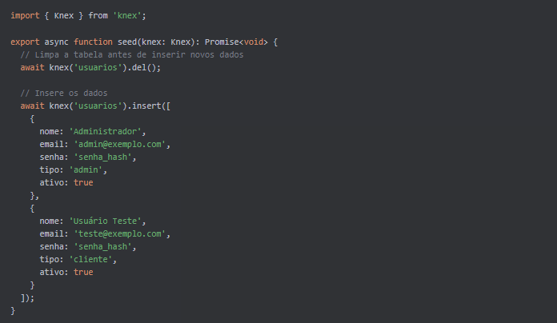
14. Definição de um arquivo de seeds

Slide 45
14. Executando seeds
# Executar todos os seeds
npx knex seed:run
# Especificar ambiente
npx knex seed:run --env development
# Executar seeds específicos
npx knex seed:run --specific=usuarios.ts --specific=produtos.ts
Diferente das migrações, todos os seeds são executados sempre que você roda o comando, a menos que você especifique arquivos específicos.

Slide 46
14. Seeds: boas práticas
Limpe as tabelas antes de inserir: evite duplicação
await knex('tabela').del();
Respeite as dependências: crie seeds para tabelas relacionadas na ordem correta
01_usuarios.ts
02_categorias.ts
03_produtos.ts
04_pedidos.ts
Use transações: garanta consistência dos dados
await knex.transaction(async (trx) => {
await trx('usuarios').del();
await trx('usuarios').insert([...]);
});
Separe dados de teste e produção: use ambientes diferentes
Considere o volume de dados: para grandes volumes, use estratégias de inserção em lote

Slide 47
15. Recursos e ferramentas adicionais
Objection.js: ORM construído sobre o Knex.js
Modelos, relações e validação
https://vincit.github.io/objection.js/
Knex-cleaner: Limpa tabelas para testes
https://github.com/steven-ferguson/knex-cleaner
Knex-migrate: CLI alternativa para migrações
https://github.com/sheerun/knex-migrate
Knex-schema-inspector: Inspeciona esquema do banco
https://github.com/knex/knex-schema-inspector

Slide 48
Atividade
Continuação em cima do que foi desenvolvido na aula anterior
+ definição de tabelas e persistência de dados!!!

Slide 49
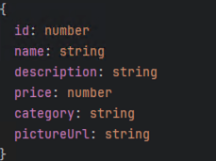
Atividade
Definição de tabela para Produto utilizando schema builder e criar 1ra migração:
Implementar a adição inicial dos produtos iniciais via Seeds
Inserir a persistência com banco nos endpoints desenvolvidos com Fastify
https://github.com/ifloor/PosDesenvolvimentoWeb/blob/main/infra/docker-compose.yaml

